Slide 1
Как установить доверительные отношения с наставляемым?

Slide 2
Цвет настроения

Slide 3
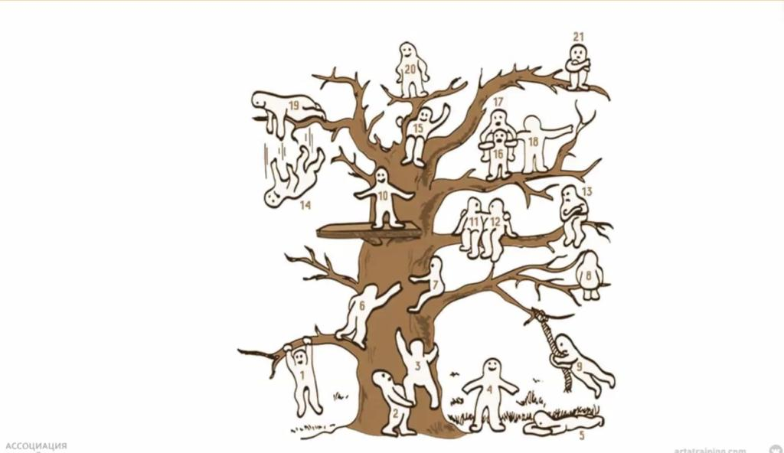
Разминка “Где я сижу на дереве?”

Slide 4
Содержание
ЧТО ТАКОЕ ДОВЕРИЕ?
Кому Вы доверяете?
Кто доверяет Вам?
Принципы построения доверия.
2. КАК СТОРОИТЬ ДОВЕРИТЕЛЬНЫЕ ОТНОШЕНИЯ?
Принятие и критика
Теория поглаживаний
Жизненные позиции по Э. Берну

Slide 5
Доверие
Взаимное доверие – основа дружбы.
Китайская пословица
Вера и доверие связаны с открытостью.
Если я потерял доверие к человеку, значит я от него закрылся.
Если я потерял доверие к человеку, значит я потерял и веру в человека.
Георгий Кочетков
Доверие – это мужество, верность – сила.
Мария фон Эбнер - Эшенбах

Slide 6
Что для Вас значит доверие?
Запишите слова, которые приходят Вам в голову, когда Вы думаете о доверии.
__________________________________________________________________________________________
_____________________________________________
Запишите свое определение слова «доверие».
Доверие – это … __________________________________________________________________________________________

Slide 7
Доверие
Доверие – это психологическое состояние, включающее в себя намерение принять собственную уязвимость и основанное на позитивных ожиданиях относительно намерений или поведения другого.
В доверительных отношениях с наставляемым важно, чтобы он мог открыться перед наставником, не боясь того, что тот может его отвергнуть.

Slide 8
Кому Вы доверяете?
Подумайте и запишите тех людей, которым Вы доверяете?
Посмотрите внимательно на свой список.
Что Вы ощущаете?

Slide 9
Кому Вы доверяете?
Теперь запишите причины, по которым Вы доверяете этим людям. Это могут быть рациональные причины, так и ощущения, которые Вы испытываете.
Какие выводы Вы можете сделать о том, как Вы доверяете?

Slide 10
Кому Вы доверяете?
Составьте портрет человека, которому Вы смогли бы довериться.

Slide 11
Кто доверяет Вам?
Подумайте, доверяют ли Вам эти люди и по каким причинам они Вам доверяют.
Запишите качества, которыми Вы обладаете и которые позволяют другим людям доверять Вам.
Это качества, которые помогут Вам в построении доверительных отношений с наставляемым.

Slide 12
Человек, которому можно доверять (портрет)
Теперь объедините получившиеся результаты. Что у Вас получилось?
Что Вы ощущаете, когда смотрите на результат?

Slide 13
Как только Вы начинаете встречаться с наставляемым, Вам будет важно понять, как наставляемый воспринимает понятие «доверие» и на какие качества он опирается при построении доверительных отношений.
Это может отличаться от Вашего представления, поэтому для эффективной работы нужно синхронизировать ваше видение с видением наставляемого.
Помните, обсуждение – лучший способ понять друг друга.

Slide 14
Принципы построения доверия
Вы сформулировали качества, которые должны быть в человеке, чтобы Вы могли ему доверять.
Какими принципами, по Вашему мнению, этот человек руководствуется в общении с другими?

Slide 15
Принципы построения доверия
Принятие: я знаю, что меня не отругают и не накажут за то, какой я есть и что я делаю.
Умение слушать: я знаю, что если я буду говорить, то меня услышат.
Умение слышать: я знаю, что человек будет хотеть понять то, о чем я говорю.
Умение задавать вопросы: я знаю, что я интересен другому, его вопросы помогут нам обоим понять, что со мной происходит и чего я хочу.

Slide 16
Принципы построения доверия
Равенство: я знаю, что я имею тот же вес, что и человек напротив меня, я знаю, что никто из нас двоих, не лучше и не хуже.
Честность и открытость: я знаю, что другой не будет обманывать меня.
Надёжность: я могу рассказать абсолютно все без страха, что об этом все (особенно коллеги) узнают, и я знаю, что другой всегда придет на помощь.
Последовательность: я знаю, что будет происходить в ходе нашего общения и что другой не бросит меня.

Slide 17
Этап «доверие»
Задачи:
Узнавание наставляемого, его особенностей и пристрастий.
Укрепление позитивных представлений наставляемого о наставнике.
Построение доверительных отношений.
Определение задач, которые стоят перед наставляемым (с базовых потребностей к основным).
Диагностика способностей наставляемого мечтать, ставить цели и достигать их самостоятельно.

Slide 18
Как строить доверительные отношения?
Принятие и критика
Теория поглаживаний
Жизненные позиции по Э. Берну

Slide 19
Принятие
Для того, чтобы другой чувствовал себя принятым, необходимо выполнение трех условий:
отсутствие критики по отношению к другому;
поддержка другого;
нормализация другого через подтверждение его видения мира.

Slide 20
Критика – способ помочь или навредить?
Представьте себе следующую ситуацию. Ваш наставляемый учится действовать. Ему нравится взаимодействовать, использовать разные способы работы, материалы.
Он активно экспериментирует. Завершив деятельность он с удовольствием демонстрирует ее результат, хочет показать Вам то, что у него получилось.
Как Вы думаете чего ожидает наставляемый?

Slide 21
Критика – способ помочь или навредить?
Теперь представьте себе, что Вы говорите наставляемому: «Мило! Но почему у тебя так криво получилось? Смотри, здесь нужно было сделать так, получилось бы гораздо лучше! Ты молодец! Но способ мог бы выбрать другой».
Как Вы думаете, что почувствует наставляемый в этот момент?
Как Вы считаете, захочет ли наставляемый продолжать начатую деятельность дальше?

Slide 23
Критика – способ помочь или навредить?
Подумайте и напишите вариант, при котором наставляемый продолжит пробовать себя в деятельности и будет чувствовать поддержку и принятие со стороны наставника.
___________________________________________________________________________________________________________________________________________________________________________________________________________________________________________________________________________________________________________________________

Slide 24
Критика – способ помочь или навредить?
Вспомните, как Вы недавно критиковали кого – то из родных или коллег, и переделайте свои фразы в поддерживающие.
Фраза № 1 __________________________________________________________________________________________
Фраза № 2 __________________________________________________________________________________________
Фраза № 3 _________________________________________________________________________________________

Slide 25
Теория поглаживаний Почему человеку важно, чтобы его хвалили?
Похвала – безопасность;
похвала – внимание;
похвала – уверенность;
похвала – поддержка;
похвала – …

Slide 26
Профиль «поглаживаний» Как я раздаю поглаживания и прошу о них? Перед Вами профиль поддержки. Заполнив его внимательно, Вы сможете проанализировать, как Вы обходитесь с «поглаживаниями».
Оценка частоты события | Как часто Вы даете положительные «поглаживания»? | Как часто Вы принимаете положительные «поглаживания»? | Как часто Вы просите о желаемых позитивных «поглаживаниях»? | Как часто Вы отказываете другим в положительных «поглаживаниях»?
Всегда
Очень часто
Довольно часто
Часто
Редко
Никогда
 | ДАВАТЬ | ПРИНИМАТЬ | ПРОСИТЬ | ОТКАЗЫВАТЬ
Никогда
Редко
Часто
Довольно часто
Очень часто
Всегда
 | Как часто Вы даете негативные «поглаживания»? | Как часто Вы принимаете негативные «поглаживания»? | Как часто Вы просите других о желаемых негативных «поглаживаниях»? | Как часто Вы отказываете другим в негативных «поглаживаниях»?

Slide 27
Профиль «поглаживаний» Как я раздаю поглаживания и прошу о них?
Оценка частоты события | Как часто Вы даете положительные «поглаживания»?
Всегда
Очень часто
Довольно часто
Часто
Редко
Никогда
 | ДАВАТЬ
Никогда
Редко
Часто
Довольно часто
Очень часто
Всегда
 | Как часто Вы даете негативные «поглаживания»?

Slide 28
Профиль «поглаживаний» Как я раздаю поглаживания и прошу о них?
Оценка частоты события | Как часто Вы принимаете положительные «поглаживания»?
Всегда
Очень часто
Довольно часто
Часто
Редко
Никогда
 | ПРИНИМАТЬ
Никогда
Редко
Часто
Довольно часто
Очень часто
Всегда
 | Как часто Вы принимаете негативные «поглаживания»?

Slide 29
Профиль «поглаживаний» Как я раздаю поглаживания и прошу о них?
Оценка частоты события | Как часто Вы просите о желаемых позитивных «поглаживаниях»?
Всегда
Очень часто
Довольно часто
Часто
Редко
Никогда
 | ПРОСИТЬ
Никогда
Редко
Часто
Довольно часто
Очень часто
Всегда
 | Как часто Вы просите других о желаемых негативных «поглаживаниях»?

Slide 30
Профиль «поглаживаний» Как я раздаю поглаживания и прошу о них?
Оценка частоты события | Как часто Вы отказываете другим в положительных «поглаживаниях»?
Всегда
Очень часто
Довольно часто
Часто
Редко
Никогда
 | ОТКАЗЫВАТЬ
Никогда
Редко
Часто
Довольно часто
Очень часто
Всегда
 | Как часто Вы отказываете другим в негативных «поглаживаниях»?

Slide 31
- Что больше использует человек негативные «поглаживания» или позитивные? - Открыт человек или закрыт? Способен ли попросить другого о поддержке или оказать ее другому? - Критикует ли человек больше других или себя? - Что необходимо развивать, сбалансировать? Как?
Попробуйте проанализировать свой профиль и сделать выводы на его основании.

Slide 32
У нас не всегда есть возможность попросить у кого – то поддержку, когда она нам необходима.
Поэтому уметь давать себе поддержку – полезный навык, который поднимает самооценку и помогает справляться со сложными ситуациями.
Д\з: Напишите 20 «поглаживаний» себе.
Помните, что «поглаживания» – это только похвала. Никакой критики!

Slide 33
Важно помочь наставляемому научиться не критиковать себя, а поддерживать.
Похвала будет хорошим индикатором прогресса в Вашей работе.

Slide 34
Жизненные позиции
Согласно Э. Берну, существуют 4 основные позиции:
1. Я – ок, Ты – ок. ЗДОРОВАЯ ПОЗИЦИЯ.
2. Я – ок, Ты – не ок. АГРЕССИВНАЯ ПОЗИЦИЯ.
3. Я – не ок, Ты – ок. БЕСПОМОЩНАЯ ПОЗИЦИЯ.
4. Я – не ок. Ты - не ок. БЕЗНАДЕЖНАЯ ПОЗИЦИЯ.

Slide 39
Рефлексия
Что важного Вы узнали для себя? Напишите идеи, мысли, вопросы.

